Slide 1
第九章：网络编程
福州大学 · 数计（软件）学院
张舒

Slide 2
主要内容
网络编程的基本概念
URL
面向连接/无连接的客户端/服务器编程
多线程客户端/服务器编程

Slide 3
网络程序设计
目的：
  使一台主机上的某个进程能直接或间接地通过网络协议与其他主机上的某个进程进行通讯；访问Internet上的各种网络资源。
要解决的主要问题：
  如何准确的定位网络上一台或多台主机。
  找到主机后如何可靠并且高效的进行数据传输。

Slide 4


计算机网络通信模型
AP₁
应用进程
应用进程
AP₄
5
4
3
2
1
AP₂
AP₃
5
4
3
2
1
端口
运输层提供应用进程间的逻辑通信
端口
IP 层
（IP地址）
主机 A
主机 B
路由器 1
路由器 2
AP₁
AP₃
LAN₁
WAN
LAN₂
AP₂
AP₄
运输层协议 TCP 和 UDP 的作用范围

Slide 5
利用Java进行网络程序设计
Java提供了大量内置的网络操作功能，包含于java.net包中。
通过这个包提供的类和接口，可以实现基于“流”的通信，或者基于“包”的通信。

Slide 6
高层的网络通信--URL
URL是统一资源定位符（Uniform Resource Locator）的简称，URL表示Internet上某一资源的地址。
  通过URL，就可以访问Internet。
  浏览器或其它程序通过解析给定的URL就可以在网络上查找相应的文件或其它资源。
java.net包中URL类提供了创建、操作URL的方法。

Slide 7
构造实例
以下是一些具体的构造实例：
  URL url1 = new URL(“http://www.ccit.js.cn”);
  URL base = new URL(“http://sc.pku.edu.cn”);
  URL url2 = new URL(base, “mywork1.html”);
  URL url3 = new URL(base, “mywork2.html”);
  URL url4 = new URL(“http”, “home.ccit.js.cn”,“/~lyw/test.html”);
  URL url5 = new URL(“http”, “www.abc.com”, 8080, “/java/network.html”);

Slide 8
当创建URL时发生错误，系统会产生异常MalformedURLException，这是非运行时异常，必须在程序中捕获处理。
  URL url1,url2,url3;
  try{
  url1 = new URL(“file:/D:/image/example.gif”);
  url2 = new URL(“http://sc.ccit.js.cn/map/”);
  url3 = new URL(url2, “test.gif”);
  }catch(MalformedURLException e)
  {
  DisplayErrorMessage();
  }

Slide 9
程序示例：
操作URL： URLSplitter

Slide 10
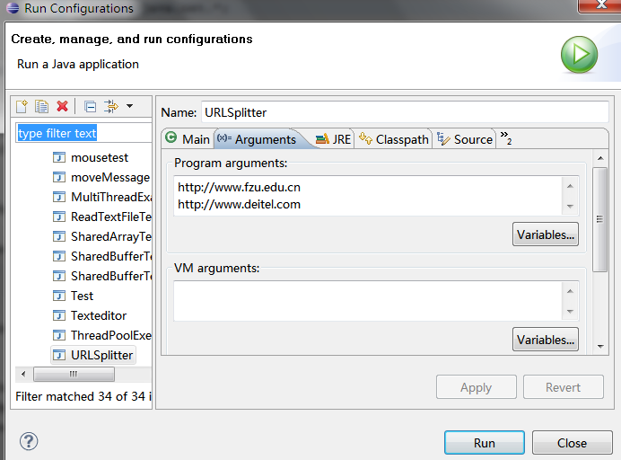

Slide 11
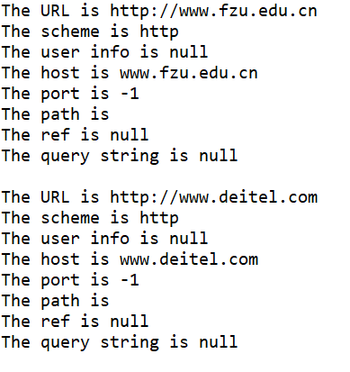

Slide 12
程序示例：
利用JEditorPane构造简易浏览器：ReadServerFile
相关知识点：
  JEditorPane：是JTextPane的父类，可以显示普通文本，也可以显示HTML格式的文本。
    支持三类文件类型： txt文件， RTF类型， HTML类型。
    若HTML文本包含超链接，当用户单击时，会产生HyperlinkEvent

Slide 13
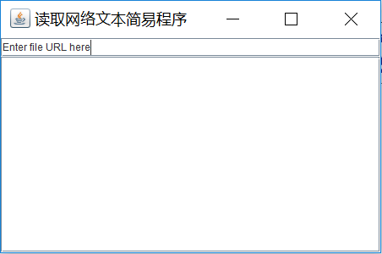


Slide 14
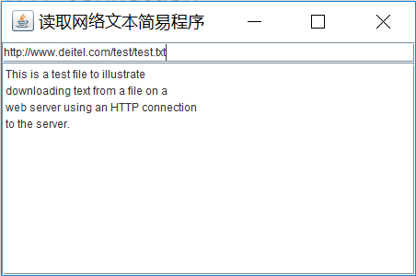

Slide 15
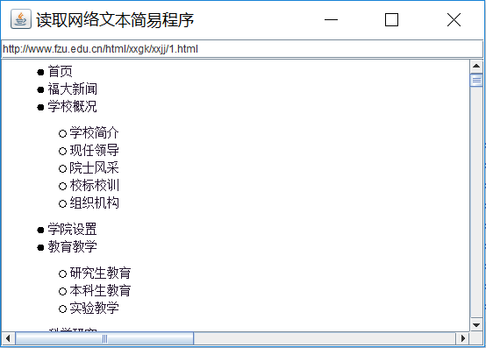

Slide 16
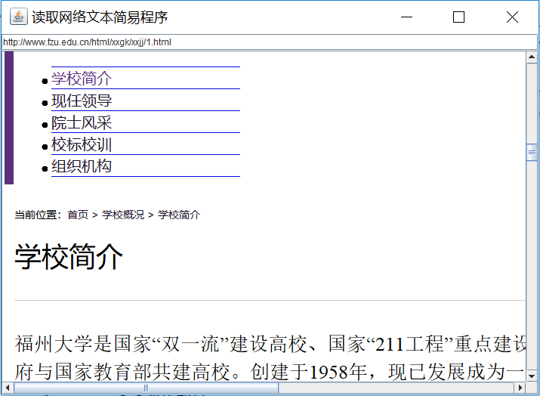

Slide 17
contentsArea.addHyperlinkListener(
new HyperlinkListener() {
public void hyperlinkUpdate( HyperlinkEvent event ){
……
}});
  HyperlinkEvent的监听器及其定义的处理方法

Slide 18
public void hyperlinkUpdate( HyperlinkEvent event ){
if ( event.getEventType() ==
HyperlinkEvent.EventType.ACTIVATED )
getThePage( event.getURL().toString() );
}
  HyperlinkEvent包含一个公共嵌套类EventType，声明了三个静态变量代表超链接事件类型；
  ACTIVATED：单击超链接改变ｗｅｂ页面
  ENTERED：用户鼠标移过超链接
  EXITED：用户鼠标移开超链接

Slide 19
contentsArea.setPage( location );
  JEditorPane的方法setPage（）下载由location指定的文档，并将其显示在JEditorPane中。

Slide 20
IP层的网络通信--IP地址
IP地址由32 位或 128 位无符号数字构成，可以唯一确定Internet上一台主机。
java.net包中的“InetAddress”类，用于表示网络中计算机的主机名和IP地址

Slide 21
下述静态方法可返回一个InetAddress对象：
  getByName(String host)
  getLocalHost()
  getByAddress(String host, byte[] addr)
  getAllByName(String host)

Slide 22
程序示例
import java.net.*;
public class GetByName {
public static void main (String[] args) {
try {
//通过域名获得IP地址
InetAddress address = InetAddress.getByName(“fzu.edu.cn");
System.out.println(address);
}
catch (UnknownHostException e) {
System.out.println("Could not find fzu.edu.cn");
}
}
}

Slide 23

执行结果：

Slide 24
运输层的网络通信--TCP/UDP
通信过程中，进程必须依靠运输层的相关协议，以建立进程间的逻辑通信的通路。
运输层使用的协议：
  TCP
  UDP
依据不同的协议，在运输层需要建立不同的套接字，将网络数据流连接到程序上。

Slide 25
套接字
套接字（Socket）是对网络通信介质的一种软件抽象，用来将网络数据流连接到程序上。
套接字是支持TCP/IP的网络通信的基本操作单元，
  可以看做是不同主机之间的进程进行双向通信的端点，
  简单的说就是通信的两方的一种约定，用套接字中的相关函数来完成通信过程。
因此，套接字的应用可以简化服务器与客户端之间通信的网络编程。

Slide 26
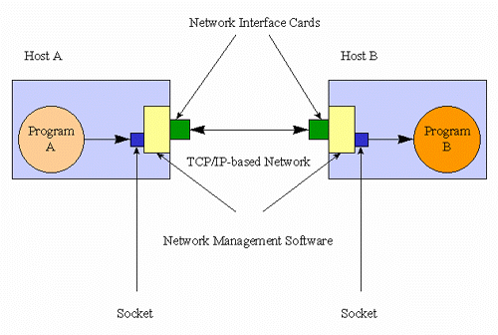
对于一个特定的网络连接，连接两端的计算机中各有一个套接字，这两个套接字之间有一条网络线路。
服务端程序和客户端程序都通过套接字与网络线路打交道，从而可以忽略网络线路的硬件细节。

Slide 27
HostA、B通信过程：
  HostA在应用程序中创建Socket，设定它所对应的IP和端口号，通过一种绑定机制将Socket与网络管理软件（驱动程序）建立关系。
  此后，HostA的应用程序送给Socket的数据，由Socket交给驱动程序向网络上发送出去。
  HostB的网卡从网络上收到数据后，传送给Host B的网络管理软件，网络管理软件依据IP和端口号将这段信息保存在本机对应的Socket中，然后本机应用程序才能在Socket中阅读这段信息。

Slide 28
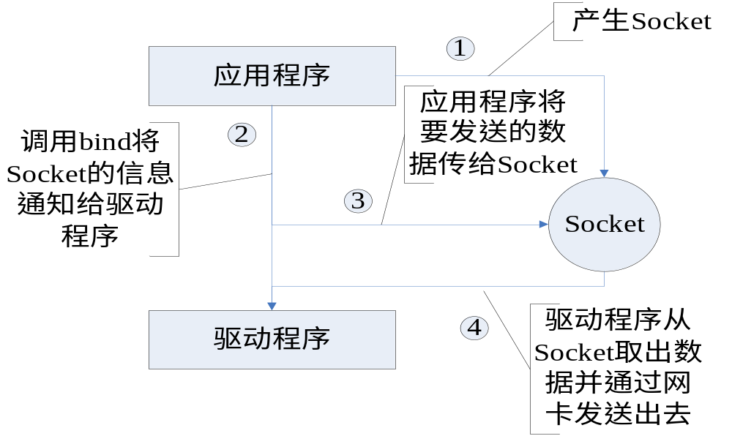
  网络应用程序通过Socket进行数据的发送与接收，如下图：

Slide 29
Java中的套接字
Java中使用了两套类来实现套接字，分别基于不同的协议。
流套接字： Socket，ServerSocket
  流套接字使用传输控制协议（简称TCP）进行数据通信。
  提供的是面向连接的服务，通过TCP协议传输，得到的是一个顺序的无差错的数据流，具有较高的可靠性。

Slide 30
数据报套接字： DategramSocket
  数据报套接字使用用户数据报协议（User Datagram Protocol，简称UDP），
  它不能保证数据的无损传输，是无连接的服务。

Slide 31
端口
端口号可以是0~65535之间的一个数。
大多数操作系统都将1024以内的端口号保留给系统服务，因此一般情况下不应将这些端口指定成用户程序中的连接端口。

Slide 32
面向连接的客户/服务器编程
基于TCP协议，使用流套接字创建客户端、服务端程序，使其彼此间能进行通信。

Slide 33
建立简单的服务器
Java提供ServerSocket类，方便的进行服务器端程序的编写。
服务端的工作原理：等待连接－>接受连接。
  某个连接被接受后就表现为正常的套接字，形式为Socket对象，
  然后将输入/输出流关联到这些连接上，进行读写工作。

Slide 34
建立简单的服务器
Java中建立一个简单的服务器需要5个步骤：
创建一个ServerSocket对象。
  可调用ServerSocket的构造函数：
  public ServerSocket(int port, int queueLength) throws IOException,BindException
  例如：
  ServerSocket server=new ServerSocket(5776,100)

Slide 35
通过调用ServerSocket的accept方法等待客户端连接；
若连接建立，则返回一个Socket对象，并通过该对象管理每个客户端连接。
  Socket connection=server.accept();

Slide 36
获得OutputStream和InputStream对象，通过发送和接收字节，使服务器能与客户端通信。
  服务器调用Socket的getOutputStream/getInputStream获得输出流/输入流引用。
  利用 OutputStream的write方法和InputStream的read方法，可以发送和接收单个字节或者字节序列。

Slide 37
  也可以将获得的OutputStream和InputStream与其他的输入输出流类套接，以获得更丰富的输入输出功能。
  例如：
  ObjectInputStream input=new ObjectInputStream (connection.getInputStream());

Slide 38
处理阶段，服务器和客户端通过OutputStream和InputStream对象通信。
传输完成时，服务器对流和Socket调用close方法，关闭连接。

Slide 39
建立简单的客户端
Java中建立简单的客户端需要4个步骤：
需创建一个连接到服务器的Socket，可使用Socket的构造函数，将其连接到服务器上。
  例如：Socket connection=new Socket( serverAddress, port);
  创建一个流套接字并将其连接到指定 IP 地址的指定端口号。

Slide 40
客户端使用Socket的方法getOutputStream/getInputStream，分别获得输出/输入流引用。
  也可套接其他输入输出流类，增强其输入输出功能。
  如服务器使用某种形式发送信息，则客户端也必须使用相同的形式接收信息。
    如：服务端使用ObjectOutputStream发送值，则客户端应使用ObjectInputstream读取这些信息。

Slide 41
处理阶段，服务器和客户端使用OutputStream和InputStream对象引用进行通信。
当传输完成时，客户端会对流和Socket调用close方法，关闭连接。

Slide 42
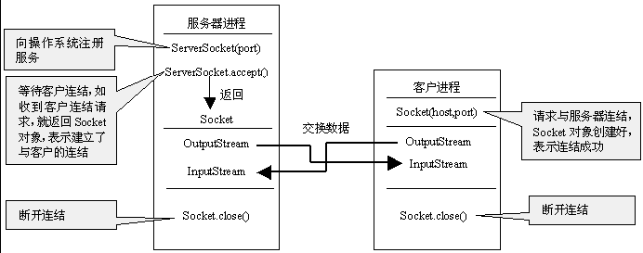

Slide 43
服务器程序与客户端程序的区别：
  服务器程序绑定到特定的端口来使用ServerSocket对象。
  ServerSocket如同创建客户端连接的工厂。

Slide 44
程序示例：
简单的时间服务器：DaytimeS_C
  DaytimeServer：等待连接，接受请求，发送当前时间。
  DaytimeClient：请求服务，一旦连接上服务器，即可取得当前时间。

Slide 46
注意：
StringBuffer类和String一样，也用来代表字符串，StringBuffer在进行字符串处理时，不生成新的对象，在内存使用上要优于String类。
在实际使用时，如果经常需要对一个字符串进行修改，例如插入、删除等操作，使用StringBuffer要更加适合一些。
但是对于StringBuffer对象的每次修改都会改变对象自身，这点是和String类最大的区别。

Slide 47
程序示例：
设计一个简单的谈话程序:
  Server等待Client的连接。
  当Client连接到Server时，Server会向Client发送一个String，表示连接成功，Client显示该消息。
  Client与Server都提供GUI界面，用户可在文本段中输入信息，并发送给对方。
  当Client或Server发送“TERMINATE”时，连接终止，Server继续等待下一个连接。

Slide 48
8.5 Socket
. 8.5 Socket
定义数据成员
Server
定义数据成员
Client
创建服务器(端口号)
12345
创建Socket实例
waiting for user
127.0.0.1 12345
服务器等待网络连接
建立输入/输出流
建立输入/输出流
读信息并显示
connetcting client...
向用户发出一个字符串
读/写服务器端
信息
读/写客户 端信息
User :java
关闭流
TERMINATE
关闭流

Slide 49
示例ChartS_C:
  Server
  Client

Slide 50
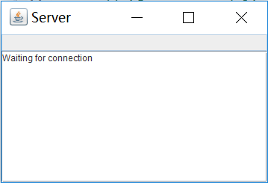
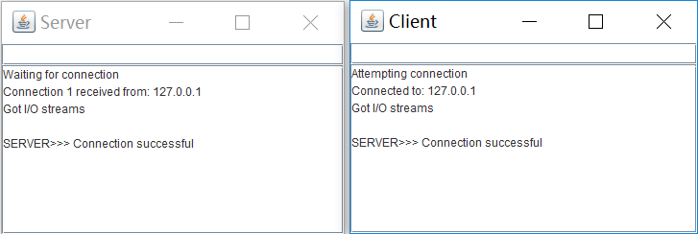
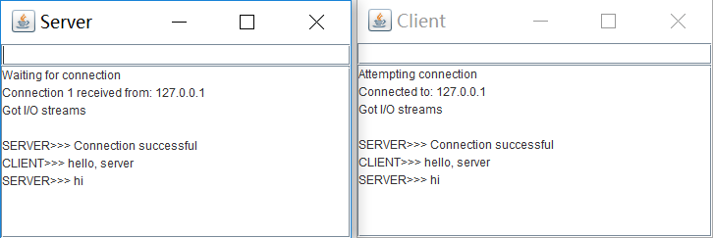

Slide 51
TCP提供一个可靠的传输模型作为两个网络端点的字节流,有纠错能力.
UDP没有保持的连接和数据流,数据报是一个网络上发送的独立信息,它的到达、到达时间、以及内容不能得到保证。
socket
server
client
datagram
server
client

Slide 52
无连接的客户/服务器编程
Java中DatagramSocket类使用UDP协议，在用户和服务器间发送信息包。
数据包套接字主要包括以下两个类：
  DatagramPacket：表示要发送/接收的信息组成的数据包。
  DatagramSoket：表示客户和服务器之间的套接字，用于发送和接收数据包（ DatagramPacket ）。
  异常： java.net.SocketException

Slide 53
创建数据包： DatagramPacket
用于包装接收信息的数据包：DatagramPacket(byte[] buffer, int length)
  构造 DatagramPacket，用来接收长度为 length 的数据包
byte[] buffer=new byte[100];
DatagramPacket Data_R= new DatagramPacket(buffer, buffer.length);

Slide 54
用于包装发送信息的数据包：DatagramPacket(byte[] buffer, int length, InetAddress add, int port)
  构造数据报包，用来将长度为 length 的包发送到指定主机上的指定端口号。
byte[] buffer = new byte[1000];
InetAddress ia = InetAddress.getByname(“www.disney.com”);
DategramPacket Data_S = new DatagramPacket(buffer, buffer.length, ia, 6000);

Slide 55
创建数据包套接字：DatagramSocket
使用构造函数：
  Client端：DatagramSocket（）
    一般客户端不需要指定特定的端口号，因为服务器接收到客户端的端口号包含于客户端发送的DatagramPacket中。
  Server端： DatagramSocket（int port）

Slide 56
发送和接收数据包的基本方法：
  DatagramSocket .send(DatagramPacket dgp)
  DatagramSocket .receive(DatagramPacket dgp)

Slide 57
Server发送/接收报文的标准步骤如下:
1. 定义数据成员
DatagramSocket socket;
DatagramPacket packet;
InetAddress address;(用来存放目的地址)
int port; (用来存放目的端口号)
2. 创建数据报文Socket对象
try {socket=new DatagramSocket(1111);}
catch(java.net.SocketException e) {}
socket 绑定到一个本地的可用端口,等待接收客户的请求.

Slide 58
3.分配并填写数据缓冲区(一个字节类型的数组)
byte[] buf=new byte[256];
存放从客户端接收的请求信息.
4.创建一个DatagramPacket用于接收信息
packet=new DatagramPacket(buf, 256);
用来从socket接收数据,它只有两个参数
5. 服务器阻塞
socket.receive(packet);
在客户的请求报道来之前一直等待

Slide 59
6. 从收到的包中得到地址和端口号
InetAddress address=packet.getAddress();
int port=packet.getPort();
7. 将待发送的数据送入缓冲区
或来自文件,或键盘输入，放入buf
8. 建立报文包,用来发送信息
packet=new DatagramPacket
(buf,buf.length, address,port);
9. 发送数据包
socket.send(packet);
10.关闭socket
socket.close();

Slide 60
客户端接收包的步骤如下:
1. 定义数据成员
int port; InetAddress address;
DatagramSocket socket;
DatagramPacket packet;
byte[] sendBuf=new byte[256];
2. 建立socket
socket=new DatagramSocket();

Slide 61
3. 向服务器发出请求报文
address=InetAddress.getByName(args[0]);
port=parseInt(args[1]);
packet=new DatagramPacket(sendBuf,256,address,port);
socket.send(packet);
这个包本身带有客户端的信息
4. 客户机等待应答
packet=new DatagramPacket(sendBuf,256);
socket.receive(packet);(如果没有到就一直等待,因此实用程序要设置时间限度)

Slide 62
5. 处理接收到的数据
String received=new String(packet.getData(),0);
System.out.println(received);

Slide 63
数据报套接字首先是强调发送方和接收方的区别，同时也指出服务器和客户之间的不同：
  一个客户机必须事先知道服务器的地址和端口，以便进行初次连接。
  一个服务器从它接收到的数据报文中读取客户端的地址和端口。

Slide 64
建立数据报socket();
建立数据报socket
.
建立一个接收包packet
建立一个发送包
等待接收
发出包
创建接收包
获得对方地址
等待接收
构成发送包
发出包

Slide 65
程序示例：
DatagramS_C
  Server：等待Client发送数据包，如收到则将数据包内容显示，并回送给Client。
  Client：向Server发送数据包，如收到来自Server的数据包，将其显示出来。

Slide 66
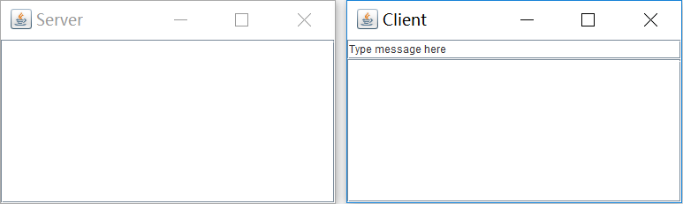
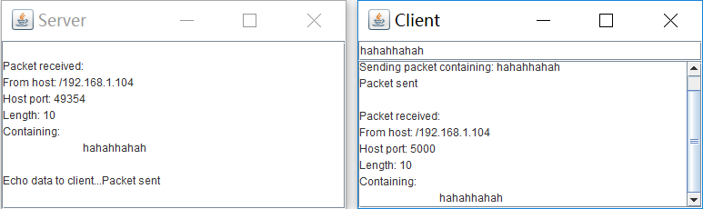

Slide 67
相关知识点：
new String(receivePacket.getData(), 0, receivePacket.getLength() )
  DatagramPacket的getData()方法返回包含数据的byte数组。
  0：表示偏移位置，即从byte数组的第几个元素开始的子串。
byte data[] = message.getBytes();
  将用户输入的字符串转化成byte数组。

Slide 68
displayArea.setCaretPosition( displayArea.getText().length() );
  JTextArea.setCaretPosition(int position)
  设置光标（插入符）至文本开头数起第position个字符处。

Slide 69
思考题：
将前述简单谈话程序改成多client形式。

Slide 70
关于多客户实现方案
第一种解决方案:
一台计算机上一次启动多个服务器程序，只要端口号不同。
  myserver <-------->myclient
  myserver2<-------->myclient2
Server1(1111)
client(1111)
Server2(2222)
client(2222)
Computer 1

Slide 71
第二种方案:
  将服务器写成多线程的，不同的线程为不同的客户服务。
  server只负责循环等待连接
  线程负责网络连接，接收客户输入的信息
serverthread
serverthread
Client1
Server
client2

Slide 72
通过服务器交换信息
Hello 1071
Hello 1076
abc
def
server
WAIT GO…def
WAIT GO…abc

Slide 73
服务器
(1111)
accept
socket
IP client1
IP client2
客
户
客
户
线程
线程
ServerSocket.accept()等待用户连接，一旦连接上则调用服务程序。
服务程序的主要内容是网络的读写，多客户的原因，网络读写的功能用多线程实现，因此可将此部分功能单独分离出来，构成线程类。

Slide 74
案例分析—多线程服务器一字棋游戏
TicTacToeS_C
TicTacToeServer设计：
  要等待客户连接，当有两个客户连接时，才可以开始游戏。设第一个连接到服务器的玩家是X，第二个连接到服务器的玩家是O。
  由于处理多客户的连接，因此服务器使用线程来处理客户：
    当客户连接时，服务器将接受连接，并将后续工作交给线程处理，而服务器则继续等待下一个客户连接。

Slide 75
设服务器中处理客户的具体线程名为Player：
  可将Player设计为线程类，实现Runnable接口。
  Player的主要属性：客户号，棋子符号，
  建立输入输出流：从与客户i连接的socket中，获得输入输出流，

Slide 76
Player的主要工作：
  读取玩家i要下棋的位置location，并据此判断该步骤是否有效：
    是否是该玩家的turn。
    Location此前是否已经下过。
  如该步骤有效，将（location，棋子符号）分别送给两个玩家。
  如果步骤无效，则将valid信息送给相应的client

Slide 77
TicTacToeClient设计：
  创建Socket，连接server
  构建界面（9个格子），并为其加载鼠标监听器，处理鼠标单击事件：
    将玩家单击的格子号，送给server，等待server回送信息，并做相应处理。

Slide 78
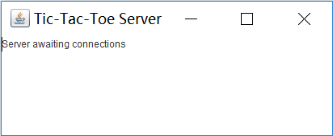
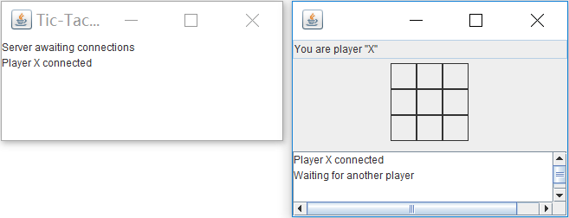
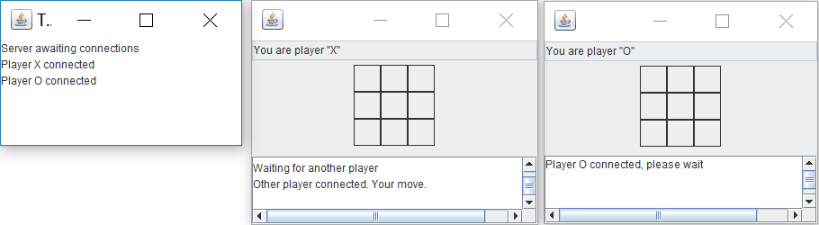

Slide 79
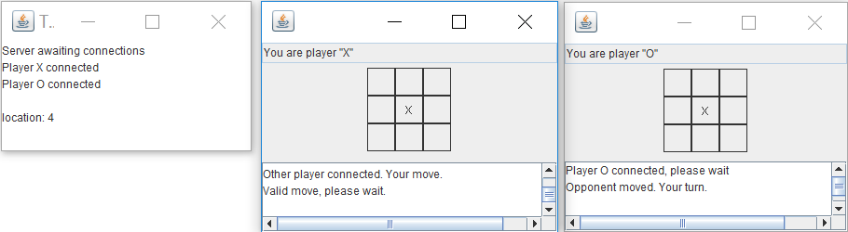
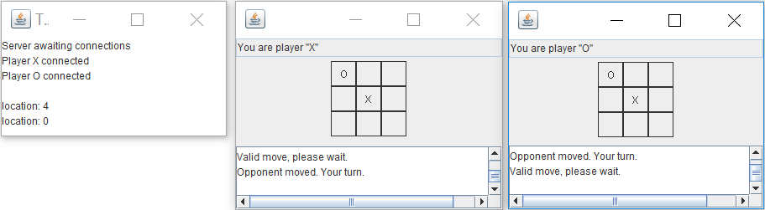

Slide 80
基于SSL的网络程序设计
SSL—安全网络通信协议
  为了提高网络通信的保密性和可靠性。
  网络数据通信一般采用多种密钥对进行通信的数据加密，而且通过SSL握手协议对传输过程增加了认证过程。
  与直接采用它下层的传输协议相比，增加了网络通信的安全性，但是降低了传输效率。

Slide 81
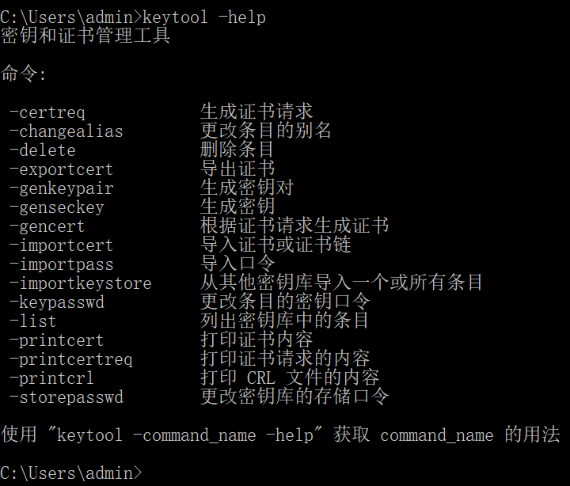
密钥和证书管理工具keytool

Slide 82
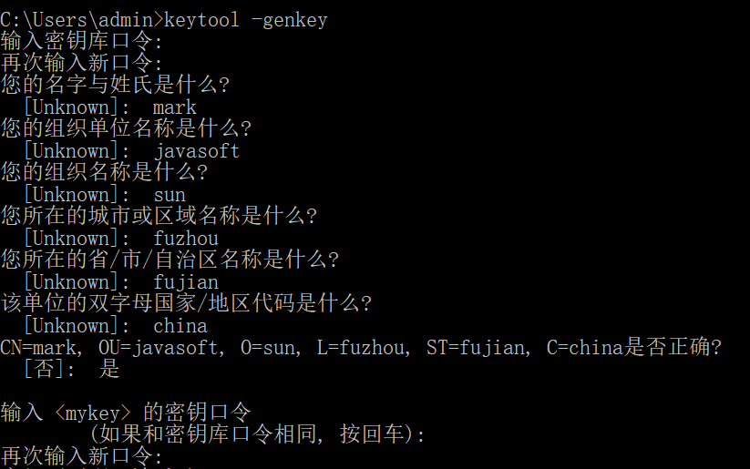
密钥库：是一些密钥项的集合。
  密钥项：由公钥、私钥和证书等组成。
  每项密钥项都有一个别名。
生成一个默认密钥库：

Slide 83
程序示例
显示在指定密钥库中的各个密钥项私钥信息
  J_ShowKeystore.java, P469
显示数字证书文件的信息
  J_ShowCertificate.java, P474

Slide 84
基于SSL的服务器和客户端程序
基本思想：
  服务器端和客户端分别建立符合SSL协议的套接字（Socket）；
  通过套接字获取输入流和输出流，进行数据传输

Slide 85
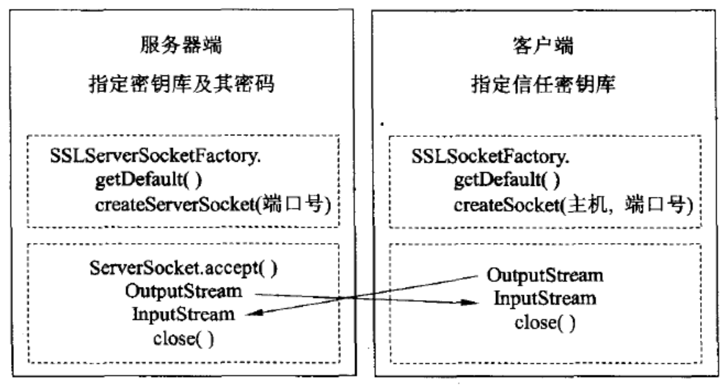
基于SSL的服务器端和客户端程序基本模型

Slide 86
服务器端程序通常包括6个步骤：
指定密钥库及其密码
  通过类java.lang.System的成员方法
  public static String setProperty(String key, String value)
  System.setProperty(“javax.net.ssl.keyStore” , “.\\new.keystore”)
    指定了密钥库所在的路径及其文件名是“.\\new.keystore”
  System.setProperty(“javax.net.ssl.keyStorePassword”,”ks123456”)
    指定了密钥库的密码是“ks123456”

Slide 87
获取服务器端套接字工厂的实例对象。
  public static ServerSocketFactory getDefault()
    该成员方法返回一个默认的服务器端套接字工厂实例对象的引用
创建服务器端套接字。
  public abstract ServerSocket createServerSocket(int port) throws IOException
    创建一个服务器端套接字实例对象，并返回其引用。

Slide 88
监听并等待来自客户端的连接。
  public Socket accept() throws IOException
获取输入、输出流，并与客户端进行通信。
在数据通信完毕之后，关闭输入、输出流和套接字。

Slide 89
客户端程序通常包括5个步骤：
指定信任密钥库。
  需要从服务器端的密钥库中将密钥项的公钥及其证书到处到指定的证书文件。
    Keytool的-export选项。
  将所生成的证书文件复制到客户端，并在客户端建立起该证书的信任密钥库。
    Keytool 及其-import选项。
  指定这个信任密钥库的文件名及其所在的路径
  public static String setProperty(String key, String value)

Slide 90
获取套接字工厂的实例对象
  public static SocketFactory getDefault()
该方法返回一个默认的符合SSL协议的套接字工厂实例对象引用。
创建端套接字
  Public abstract Socket createSocket(String host, int port) throws IOException, UnknownHostException
通过类Socket的成员方法，获取输入流和输出流，并与服务器端进行数据通信。
通信完毕后，关闭输入、输出流和套接字。

Slide 91
程序示例：基于SSL的服务器端程序
  服务器端：J_SSLServer P480
  客户端：J_SSLClient P483

